Slide 2
大考卷 6下英语试卷教用
第一单元测试卷

Slide 21
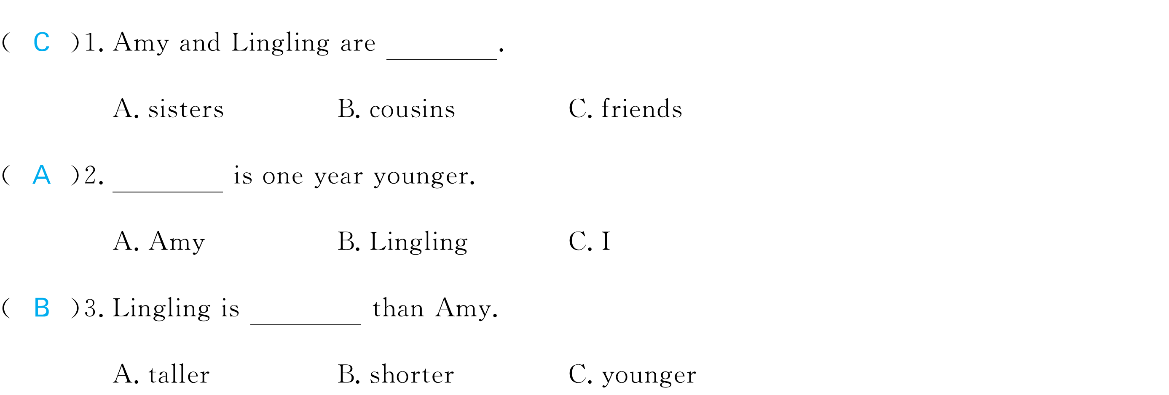

Slide 23
